Slide 1
Урок русского языка с игровой основой по теме «Заседание редакционного совета газеты «Имя прилагательное»

Slide 2
Настрой на урок

Slide 3
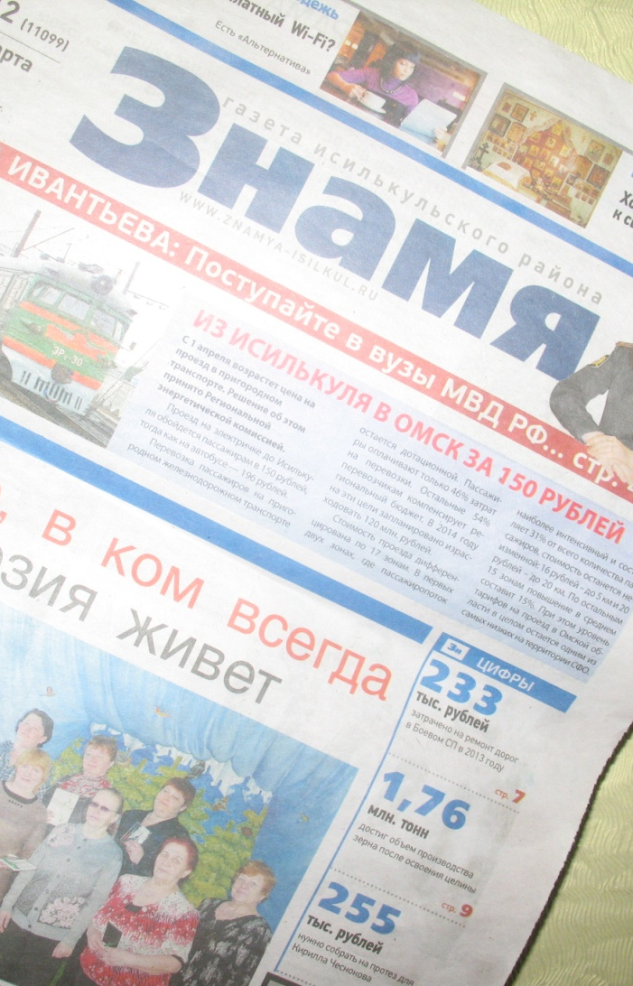
газета

Slide 4
газета
бумажная
детская
утренняя
стенная
правдивая
школьная

Slide 5
Тема урока:
Заседание редакционного совета газеты «Имя прилагательное»

Slide 6
№1 Для отдела писем: зима снег
зимняя
зимний
зимнее
январский январская январское
снежный
снежная
снежное
январь

Slide 7
№1 Для отдела новостей:
Пасмурный день
Холодный ветер
Тяжелая туча
ясный
тёплый
легкая

Slide 8
№1 Для отдела спорта:
Небольшой мяч
Сильный удар
Знойный день
маленький
мощный
жаркий

Slide 9
Что такое имя прилагательное?
Какова роль прилагательных в нашей речи?

Slide 10
№2 Для отдела новостей:
Зимняя ….
Стройная ….
Яркая ….
Зимний день
Стройный клен
Яркое солнце

Slide 11
№2 Для отдела спорта:
сильные
опасные
быстрые
Сильный удар
Опасный момент
Быстрый футболист

Slide 12
Как изменяются имена прилагательные?
Какие окончания имеют?

Slide 13
Домашнее задание

Slide 14
Физминутка

Slide 15
№3 Для отдела писем:
Жаркий день.
Стоит жаркий день. Задремал сосновый лес. Солнечные лучи залили всю окрестность. Густой тростник затянул озеро. Прохладная вода манит к себе. Улыбается белая кувшинка и тихо качается на воде. Свежий ветерок ласкает загорелые лица.

Slide 16
№3 Для отдела спорта:
Быстрого и ловкого болезнь не догонит.

Slide 17
Для чего служат имена прилагательные?
Каким членом предложения являются прилагательные?

Slide 18
Реклама
это яркая информация о каких-нибудь товарах, видах услуг, зрелищах с целью привлечь внимание и увеличить спрос на них: объявление с такой информацией.

Slide 19
Помогайка
С чего начинается реклама?
Кому она адресована?
Почему необходимо читать газету?
О чём вы узнаете, прочитав её?

Slide 20
Самооценка
Легко справлялся с заданиями, всё понял по теме «Имя прилагательное», понравился урок.
Некоторые задания вызывали затруднения, надо ещё поработать.

Slide 21

Спасибо за урок.

